Slide 1
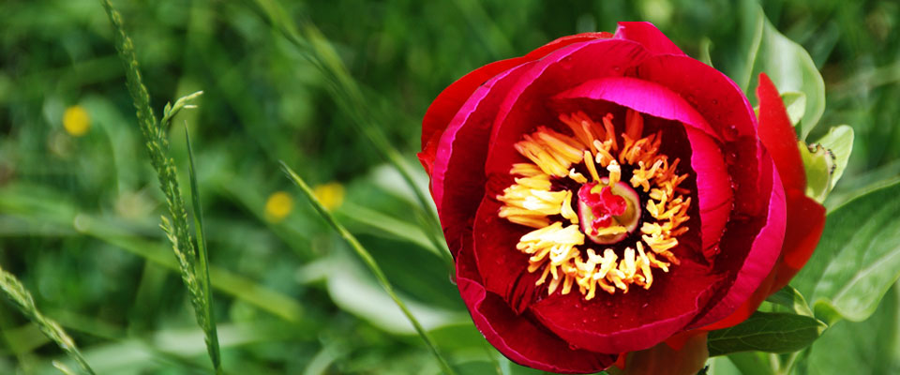
EXPO 2016 ANTALYA TANITIM VE BİLGİLENDİRME ETKİNLİKLERİ
ZONGULDAK İL MİLLİ EĞİTİM MÜDÜRLÜĞÜ

Slide 2
EXPO NEDİR ?
EXPO’ lar ülkeler arasındaki; iletişime, diyaloğa, barışa katkısı olan, ülkelerin daha iyi bir dünya yaratmak üzere oluşturdukları projeleri sergileyen etkinliklerdir.
Dünya Sergisi olarak adlandırılan EXPO’ lar, 19. yüzyılının ortalarından beri düzenlenen, Olimpiyat ve Dünya Futbol Şampiyonası gibi küresel düzeyde kabul gören en önemli ve kapsamlı organizasyonlardan biridir.
İSPANYA 2008
ŞANGAY ÇİN 2010
HOLLANDA 2012
GÜNEY KORE 2013

Slide 3
EXPO TÜRLERİ NEDİR?
6 hafta - 6 ay arasında sürer,
5 yılda bir düzenlenir.
Sorumlu Kuruluş
Uluslararası Sergiler Bürosu (BIE)
DÜNYA EXPO
(WORLD EXPO)
3 ay sürer,
İki EXPO arasında düzenlenir.
Sorumlu Kuruluş
Uluslararası Sergiler Bürosu
(BIE)
TEMATİK EXPO
(THEMATIC EXPO)
A1:Uluslararası uzun süreli sergiler (3-6 Ay)
A2:Uluslararası kısa süreli sergiler (8-20 Gün)
B1:Ulusal uzun süreli sergiler (3-6 Ay)
B2:Ulusal kısa süreli sergiler (Serbest)
BOTANİK EXPO
(HORTICULTURAL EXPO)

Slide 4
BIE / ULUSLARARASI SERGİLER BÜROSU
Merkezi Paris’te olup Dünya’daki EXPO ile ilgili düzenlemeleri yapan kuruluştur.
167 üyesi vardır.
Türkiye BIE’ye 2004’de üye olmuştur.

Slide 5
TÜRKİYE’ NİN KATILDIĞI EXPO’LAR
1851- Londra (İngiltere)
1862- Londra (İngiltere)
1867- Paris (Fransa)
1873- Viyana (Avusturya)
1876- Philadelphia (ABD)
1878- Paris (Fransa)
1880- Melburn (Avustralya)
1888- Barselona (İspanya)
1889- Paris (Fransa)
1893- Chicago (ABD)
1897- Brüksel (Belçika)
1900- Paris (Fransa)
1904- Saint Louis (ABD)
1905- Liege (Belçika)
1906- Milano (İtalya)
1910- Brüksel (Belçika)
1911- Torino (İtalya)
1915- San Francisco (ABD) 1931- Peşte (Macaristan)
1935- Brüksel (Belçika)
1937- Paris (Fransa)
1939- New York (ABD)
1949- Stockholm (İsveç)
1953- Kudüs
1953- Roma (İtalya)
1958- Brüksel (Belçika)
1962- Seattle (ABD)
1964- Newyork (ABD)
1970- Osaka (Japonya)
1984- New Orleans (ABD)
1985- Tsukuba (Japonya)
1992- Seville (İspanya)
1993- Taejon (Kore)
1998- Lizbon (Portekiz)
2000- Hannover (Almanya)
2005- Aichi (Japonya)
2006- Chiang Mai (Tayland)
2008- Zaragoza (İspanya)
2010- Şanghay (ÇHC)
2012- Venlo (Hollanda)
2012- Yeosu (G. Kore)

Slide 6
DÜNYADA DÜZENLENEN BOTANİK EXPO’LAR
1960 - Rotterdam, Hollanda
1963 - Hamburg, Almanya
1964 - Viyana, Avusturya
1969 - Paris, Fransa
1972 - Amsterdam, Hollanda
1973 - Hamburg, Almanya
1974 - Viyana, Avusturya
1980 - Montreal, Kanada
1982 - Amsterdam, Hollanda
1983 - Münih, Almanya
1984 - Liverpool, İngiltere
1990 - Osaka, Japonya
1992 - La Haye, Hollanda
1993 - Stuttgart, Almanya
1999 - Kunming, Çin
2002 - Haarlemmermeer, Hollanda
2003 - Rostock, Almanya
2006 - Chiang Mai, Tayland
2012 - Venlo, Hollanda
2016 - Antalya, Türkiye

Slide 7
EXPO 2016 ANTALYA KANUNU
31/10/2012 tarih, 6358 sayılı EXPO 2016 Antalya Kanunu;
2016 yılında Antalya’da yapılacak olan ‘Çiçek ve Çocuk’ temalı tescilli Evrensel Botanik Sergisinin etkinliklerinin planlanması, düzenlenmesi ile ilgili usul ve esasları belirlemektedir.

Slide 8
EXPO 2016 ANTALYA YÖNETİM ŞEMASI
EXPO 2016 Antalya Yönetim Kurulu: Gıda Tarım ve Hayvancılık Bakanlığı çatısı altında, Sayın Bakanın başkanlığında, Antalya Valisi ve Antalya Büyükşehir Belediye Başkanının da içinde bulunduğu 9 üyeden oluşmaktadır.
EXPO 2016 Antalya Konseyi:
Antalya Valisi başkanlığında,
53 üyeden oluşmaktadır.
Konsey, Yönetim Kurulu ile EXPO 2016 Antalya Ajansı Genel Sekreterliğine tavsiyelerde bulunur.
Genel Sekreterlik:
Ajansın iş ve işlemlerinin yürütülmesinden ve uygulamasından sorumludur.

Slide 9
EXPO 2016
ANTALYA

Slide 10
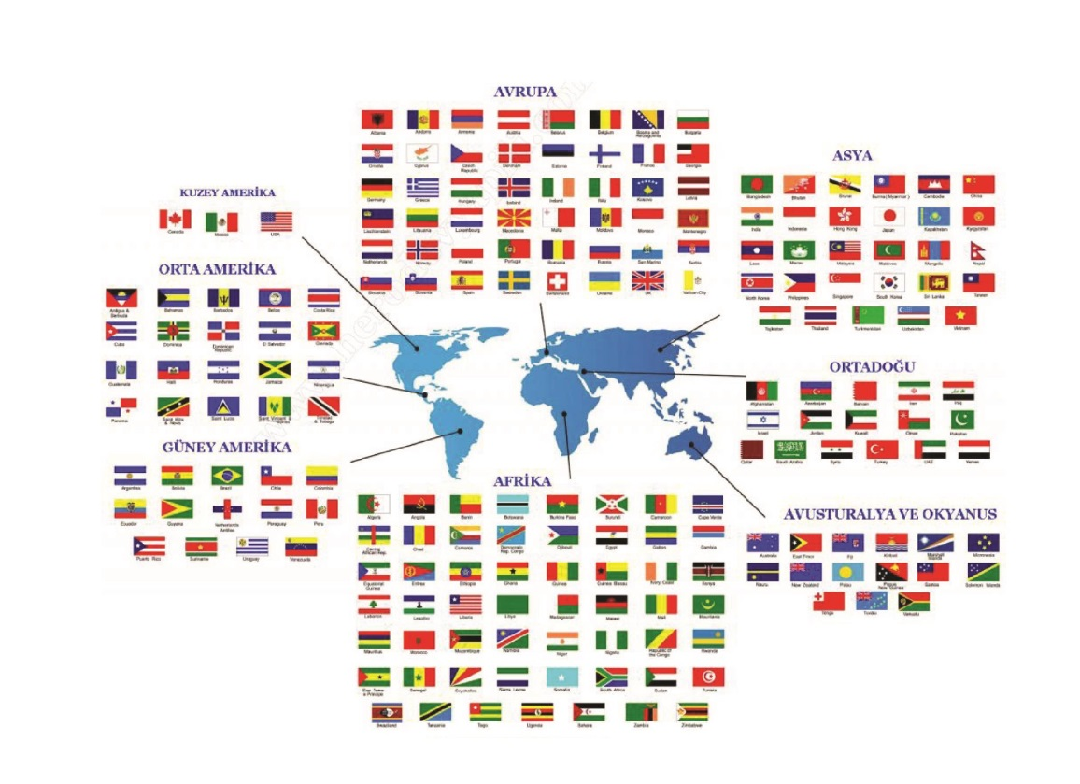
EXPO 2016 ANTALYA HEDEFLERİ
EXPO 2016 Antalya’ya;
Çok sayıda ülke ve uluslararası kuruluş,
Yerli, Yabancı 8 Milyon ziyaret beklenmektedir.

Slide 11
BOTANİK EXPO’LARIN FAYDALARI
Uluslararası tanıtıma katkı sağlamak,
Uluslararası ilişkileri kuvvetlendirmek,
Ulusal ve uluslararası çevre problemlerini ortaya koymak,
çözümler üretmek ve alternatif enerji kaynaklarına dikkat çekmek,
Uluslararası yatırım fırsatları sunmak,
Kentsel alanda yeşil yaşam alanları yaratmak,
Eko ve yeşil turizmi desteklemek,
Kente yeni altyapı kazandırmak,
Kentin ekonomik gücünü arttırmak
Geçici ve kalıcı istihdam yaratmak,
Bahçecilik ve peyzaj sektörlerini desteklemek,
Gelecek nesillere çevre bilincini aşılamak ve doğaya duyarlılık ile ilgili bilinç düzeyini yükseltmek,

Slide 12
EXPO SEMBOL ÇİÇEĞİ: ŞAKAYIK
Şakayık;
Görselinin güzel ve gösterişli olması,
Yeni kültüre alınmış olması,
Doğada bulunan örneklerinin tehdit altında olması,
Antalya’da sedir ormanlarının altında doğal yayılış alanlarının bulunuyor olması,
Sembol, maskot yapımına ve tanıtım materyali olarak kullanılmaya uygun olması nedenleriyle;
26/6/2013 tarihli Yönetim Kurulunda oy birliği ile EXPO 2016 Antalya için sembol çiçek olarak seçilmiştir.

Slide 13
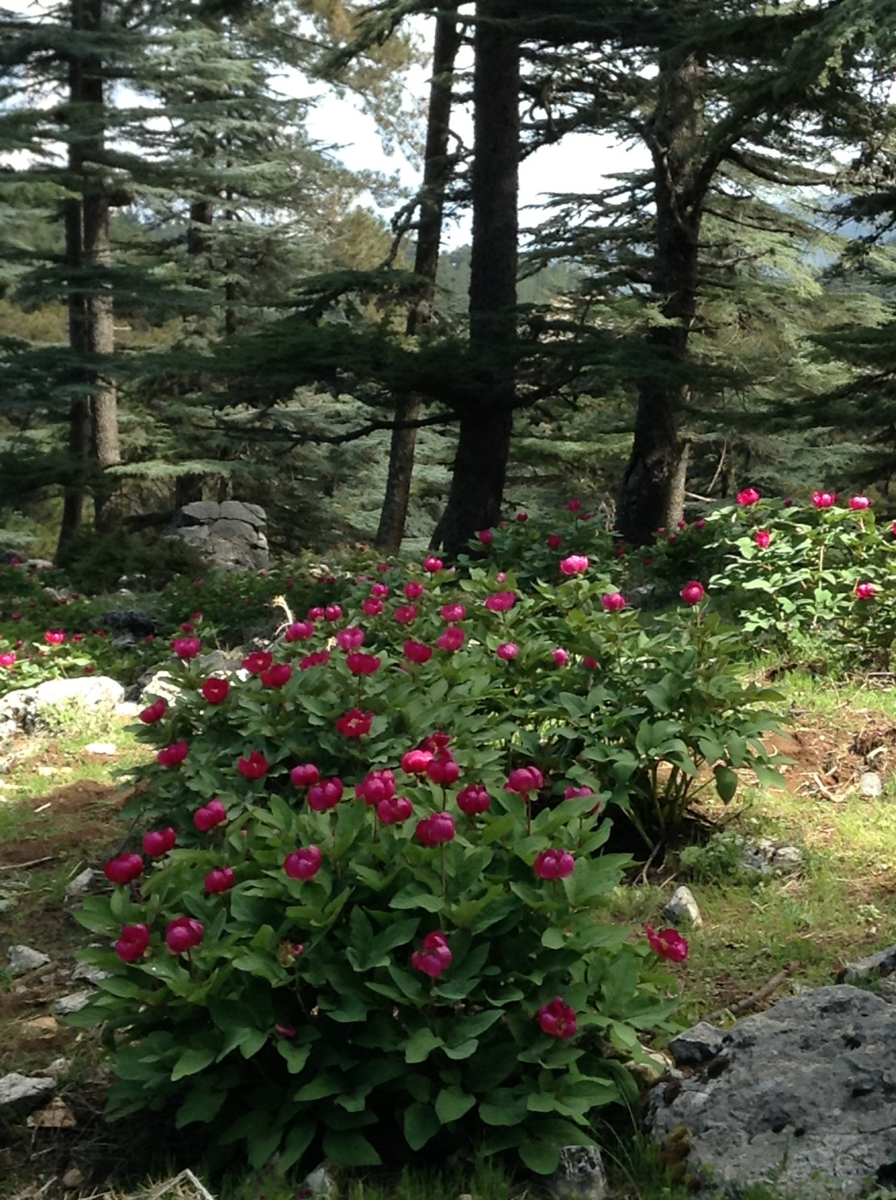
EXPO SEMBOL ÇİÇEĞİ: ŞAKAYIK
Antalya’nın Hisarçandır Bölgesinde
1500 metre rakımda, sedir ormanları
arasında Şakayık çiçeği yaşamaktadır.
Halk dilindeki adı ise Ayı Gülü’dür.

Slide 14
NİÇİN ANTALYA ?
Antalya Dünyada en çok ziyaret edilen şehirlerden birisidir.
Antalya’nın dünyada sayılı tarım ve turizm şehri olması,
Coğrafi konumunun uygun olması,
Uluslararası turizm kapasitesine sahip olması,
İkliminin Botanik Fuar için elverişli olması,
Endemik zenginliğe sahip olması,
Türkiye de bulunan yaklaşık 4.000 endemik türün 500 adeti Antalya’da yayılış göstermektedir. Bunlardan 200 adeti Antalya’ya özgü endemik türdür.

Slide 15
ZONGULDAK İL MİLLİ EĞİTİM MÜDÜRLÜĞÜNCE YÜRÜTÜLECEK ÇALIŞMALAR
Milli Eğitim Çalışanlarını bilgilendirmek,
İlçe Milli Eğitim Müdürlerine, Okul Müdürlerine, Öğretmen, Öğrenci ve Ailelere yönelik tanıtım ve bilgilendirme çalışmaları yapmak,
Tüm paydaşlarda kalıcı bir EXPO kültürü oluşturmak,
Ana Teması ÇİÇEK VE ÇOCUK olan Botanik EXPO’sunu amacına uygun tanıtmak,
Organizasyonda çocukların aktif rol almasını sağlayarak çevreye duyarlı bilinçli bir nesil yetiştirmek,
Kaynakları verimli kullanmayı, geri dönüşümün önemini, atık yönetimi ve sürdürülebilir enerjiyi çocuklara dolayısıyla ailelere de ulaştırmak,
Gelecek Nesiller İçin Yeşil Bir Dünya sloganını hayata geçirmek.

Slide 16
EXPO 2016 ANTALYA YERLEŞKESİ
Antalya – Mersin karayolunun 17. km’sinde

Slide 17
SAHADA YAPILACAK ÇALIŞMALAR
Tanıtım ve Bilgilendirme çalışmaları yapmak.
Çalışma Takvimi ve Planını hazırlamak.
EXPO Kültürü oluşturulmasına yönelik çalışmalar yapmak.
Botanik Bahçeleri oluşturmak.
Resim şiir ve kompozisyon vb. sanatsal yarışmaları düzenlemek.
Anket çalışmaları yapmak.
Gezi- gözlem çalışmaları yapmak.
Şenlik organizasyonları düzenlemek.

Slide 18
Yarışmaya Katılım Koşulları
1-Yarışmaya Liselerdeki(Fen,Anadolu,Anadolu İmam Hatip,
Anadolu Sağlık meslek Lisesi)9,10,11.Sınıflardaki Öğrenciler
katılabilir.
2-Her eğitim kurumu yarışmaya bir öğrenci ile katılacak.
3-yarışmaya katılacak öğrencinin danışman Öğretmeni olacak.
4-Öğrenciler yarışmaya yalnız kendi yörelerindeki bitki ör-
nekleri ile katılacak.
Bitkilerin Gönderileceği Adresi;Özel Bilfen Antalya Anadolu ve Fen Lisesi, Çağlayan mah.2030 sok.Numara 38, Posta kodu:07230 Muratpaşa/Antalya

Slide 19
Etnobotanik yarışmasına gönderilecek bitki çeşitleri
1-Çeşitli amaçlarla yararlanılan bitkiler(Bes-
Lenme,yün boyama,hastalık tedavisinde,inşaat malzemesi,halat yapımında Kullanılan)
2-Zehirli bitki çeşitleri
3-Soğanlı bitki çeşitleri

Slide 20
ÖDÜLLER
1-Yarışmada başarılı bulunan yedi coğrafik bölgenin 1.2.ve 3.leri ile danışmanlık yapan öğretmenlere dizüstü bilgisayar verilecek.
2-Başarılı öğrenciler ve danışman öğretmenler 3 gün sü-
reyle Antalyada misafir edilecek.
3-Öğrencilerin yarışmada başarılı olup olmadığına bakıl-
maksızın gönderecekleri soğanlı bitkiler köklendirilecek,
iyi kurutulmuş bitki örnekleri ise öğrenci ve kaynak kişle-
rin isimleri EXPO 2016 Alanında sergilenecek.
Hazırlayan ve sunan Öğretmen:
Halil ÖZEN
Mehmet Çelikel Anadolu Lisesi Biyoloji Öğretmeni
email:halilozen1967@mynet.com
Cep tel:05334270576

Slide 21
Teşekkür ederim…

